Slide 1
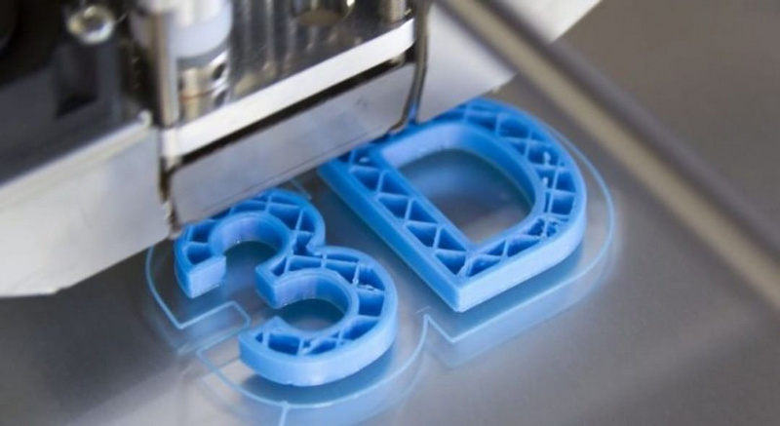
Sejam bem vindos a oficina de Impressão 3D
Ministrantes: Giovana Hister e Lucas Lopes
Coordenador: Alexsandro C. Bonatto

Slide 2
Movimento Maker
O Movimento Maker é uma extensão da cultura Faça-Você-Mesmo ou, em inglês, Do-It-Yourself. Esta cultura moderna tem em sua base a ideia de que pessoas comuns podem construir, consertar, modificar e fabricar os mais diversos tipos de objetos e projetos com suas próprias mãos.

Slide 3
Fabricação Aditiva

Slide 4
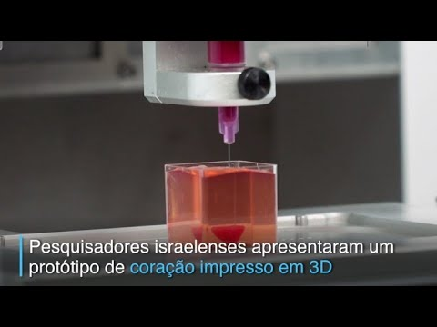
O que é impressão 3D?
A impressão 3D, também conhecida como fabricação aditiva, é o processo pelo qual objetos físicos são criados pela deposição de materiais em camadas, com base em um modelo digital.
https://www.youtube.com/watch?v=T2qjZ5VzwI8
https://www.youtube.com/watch?v=HZYwftilgVo

Slide 5
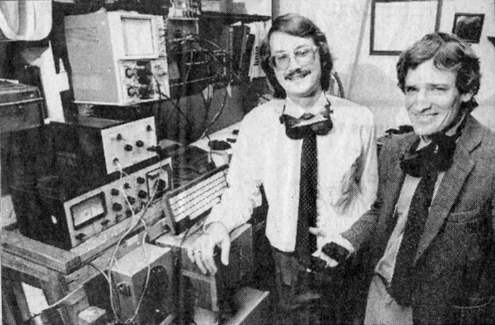
Primeira Impressora 3D
Chuck Hull (à esquerda) junto a um dos protótipos do que viria a ser a impressora 3D ( Foto:UT-Austin/Reprodução)

Slide 6
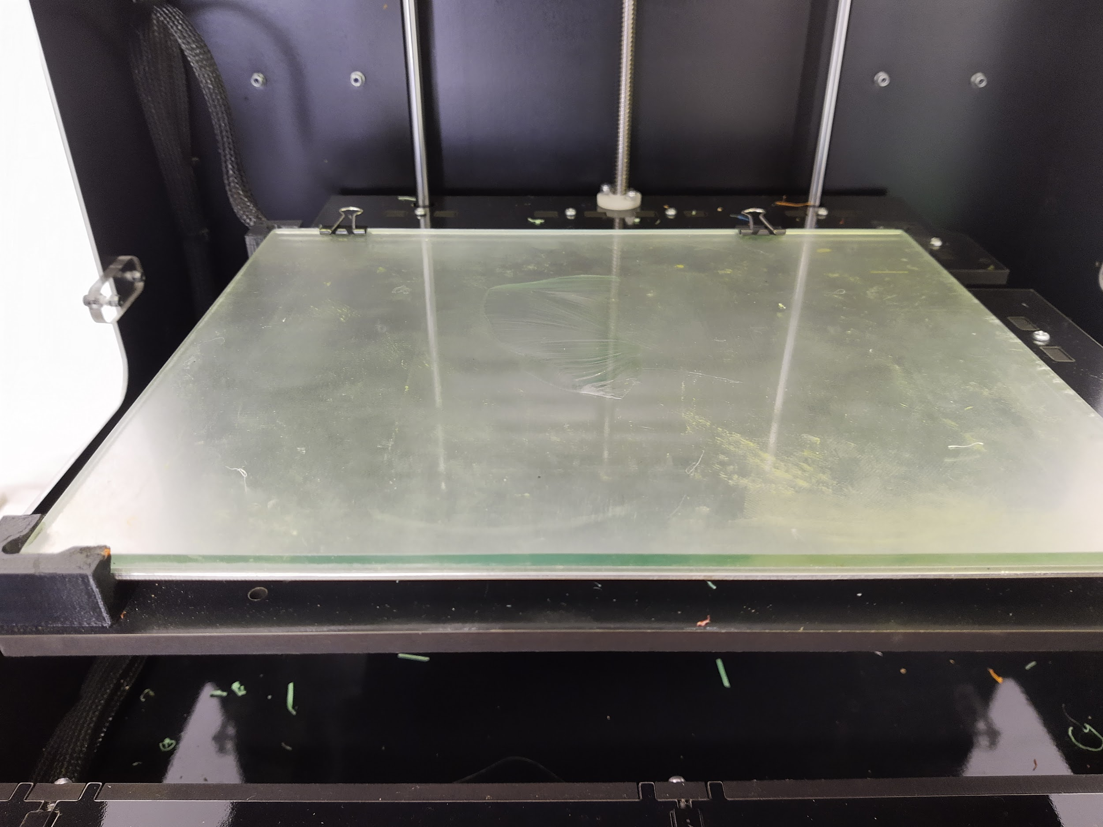
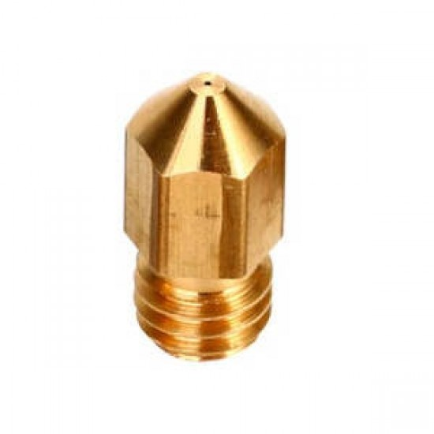
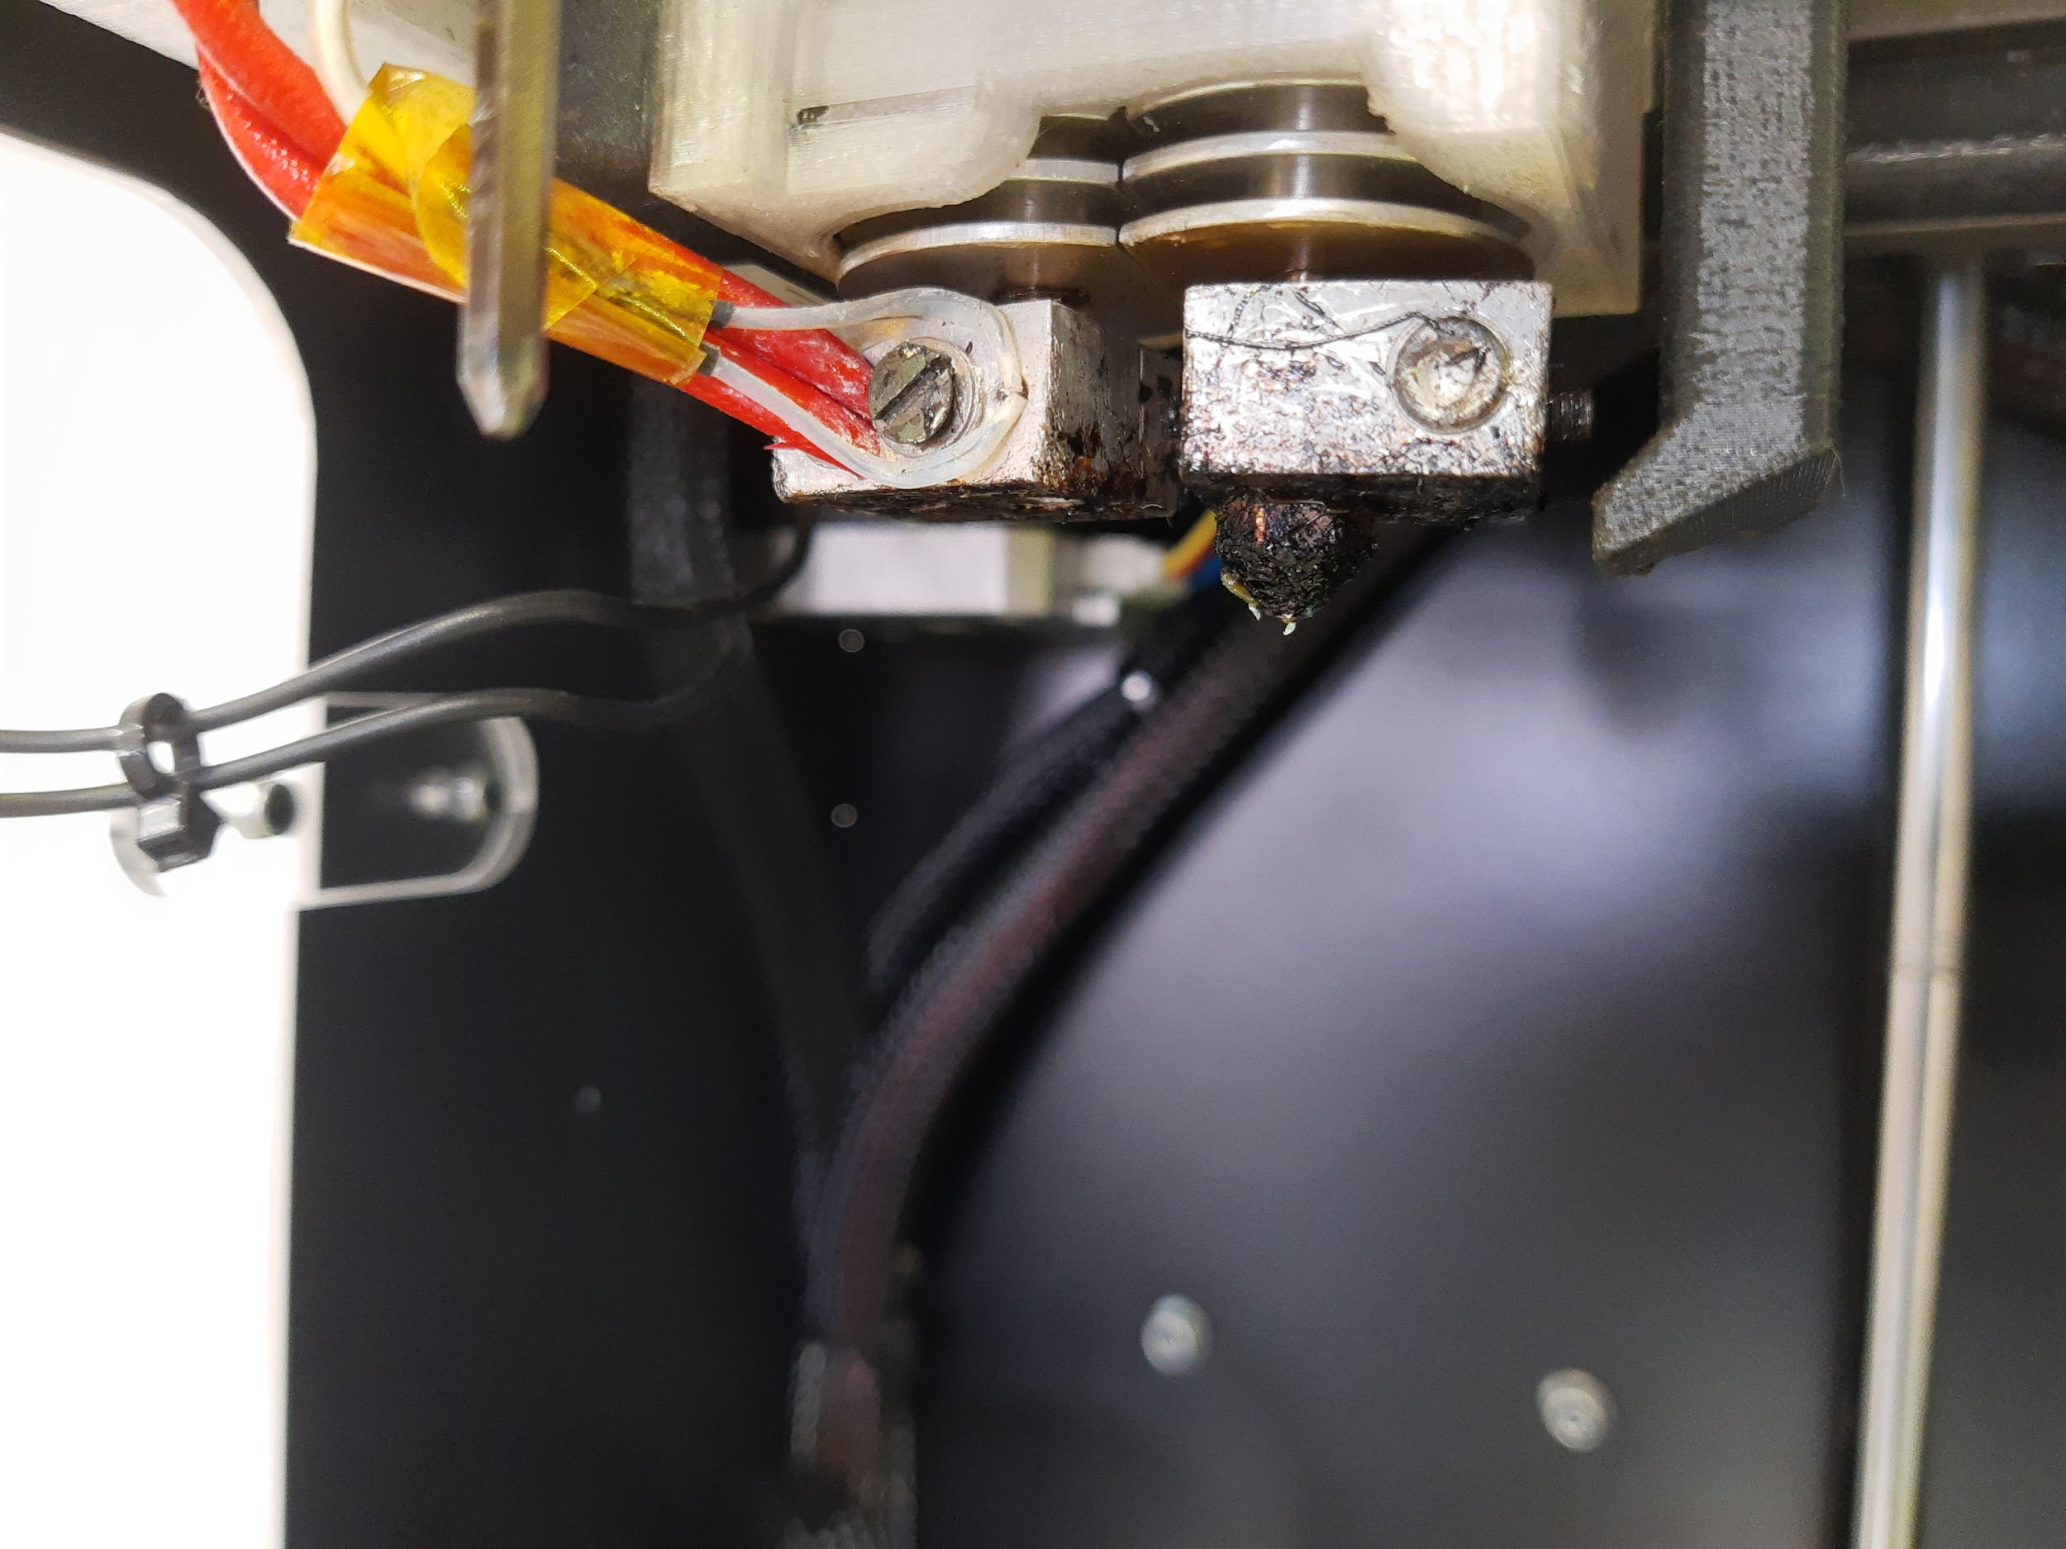
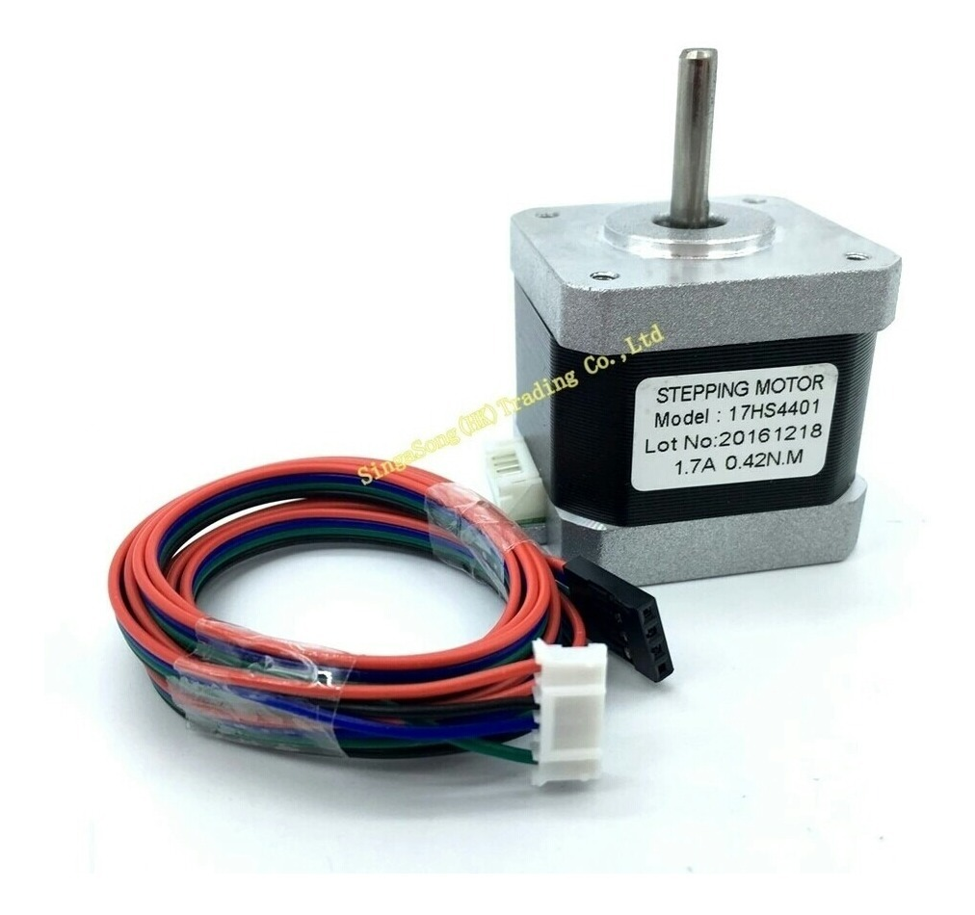
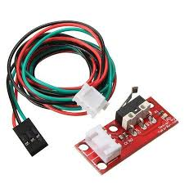
Características das impressoras 3D
Mesa aquecida
Bico de extrusão
Controle computadorizado
Motores de passo e fins de curso

Slide 7
Tipos de Polímeros
ABS Acrilonitrila-butadieno-estireno | PLA Ácido poliláctico
Composto a base de petróleo | Composto a base de amido vegetal
 | Biodegradável e biocompostável
Características: durável e forte; ligeiramente flexível; resistente ao calor | Características: resistente e forte
Temperatura de extrusão: 210 - 250°C | Temperatura de extrusão: 160 - 220°C
Preço médio: R$ 120,00 | Preço médio: R$ 150,00
Pós processamento: fácil de lixar, fácil de colar, facilmente solúvel em acetona | Pós processamento: pastoso para lixar difícil colagem,

Slide 8
Prós e contras
ABS Prós: muito resistente e durável, mais flexível - mais fácil de trabalhar, adequado para peças de máquinas, o aumento da expectativa de vida, ponto de fusão mais elevado | PLA Prós: pode ser impresso em uma superfície fria, tem aparência mais brilhante e suave, maiores velocidades de impressão, mais rígido, mais detalhe, cores translúcidas, nem sempre necessita de mesa aquecida, cheiro adocicado
Contras: mais difícil de imprimir, necessário mes aquecida, propenso a rachaduras se arrefecer muito rapidamente, não é adequado para uso com alimentos, cheiro muito forte | Contras: pode deformar devido ao calor, menos resistente, mais frágil, não é adequado para uso com alimentos, ponto de fusão baixo

Slide 9
Quando utilizar
ABS Quando usá-lo: se o objeto vai ser utilizado muitas vezes (como peças de ferramentas), se o objeto precisa lidar com temperaturas superiores a 60°C | PLA Quando usá-lo: se você é um entusiasta de impressão 3D e gosta de imprimir tanto quanto for possível, pode ser usado em áreas ao ar livre, perfeito para presentes e protótipos
Quando não usá-lo: se você não tem uma mesa aquecida, se você deseja imprimir objetos grandes em um lugar onde possa haver vento ou mudanças na temperatura(rachaduras e divisão), se o local que usa não tem uma boa ventilação(cheiro poderá lhe incomodar | Quando não usá-lo: se você quiser fazer objetos que possam ser usados frequente (Ex: muito frágil para cabos de ferramentas), se o objeto será usado em temperaturas superiores a 60°C (a peça poderá ficar flácida)

Slide 10
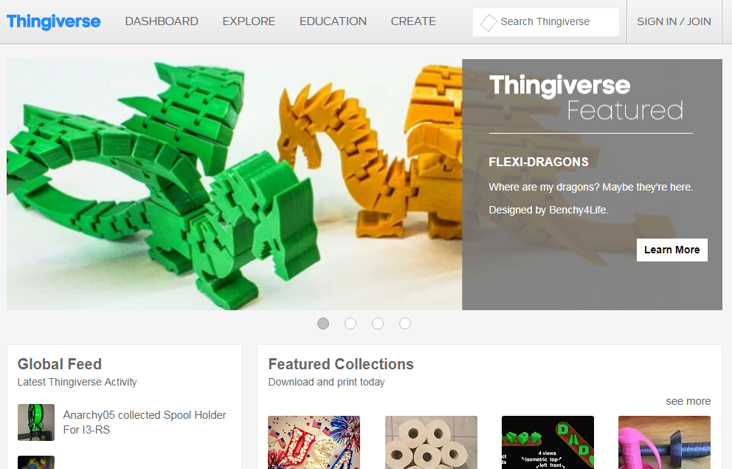
Repositórios de peças prontas

Slide 11
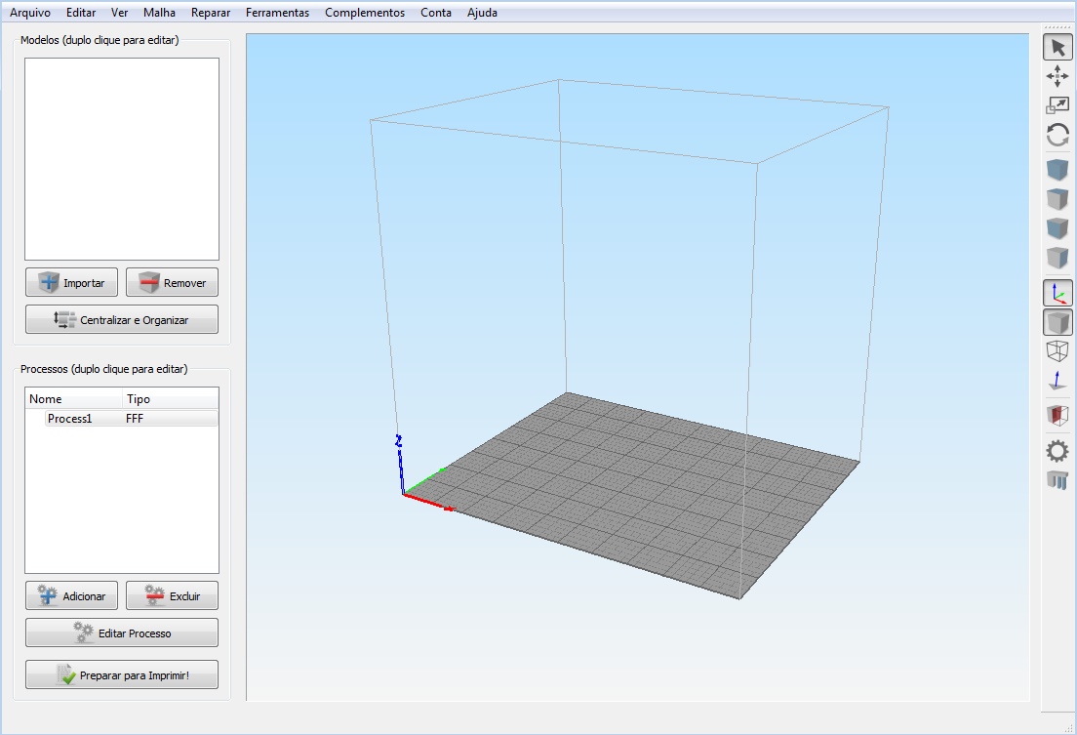
Software Simplify

Slide 12
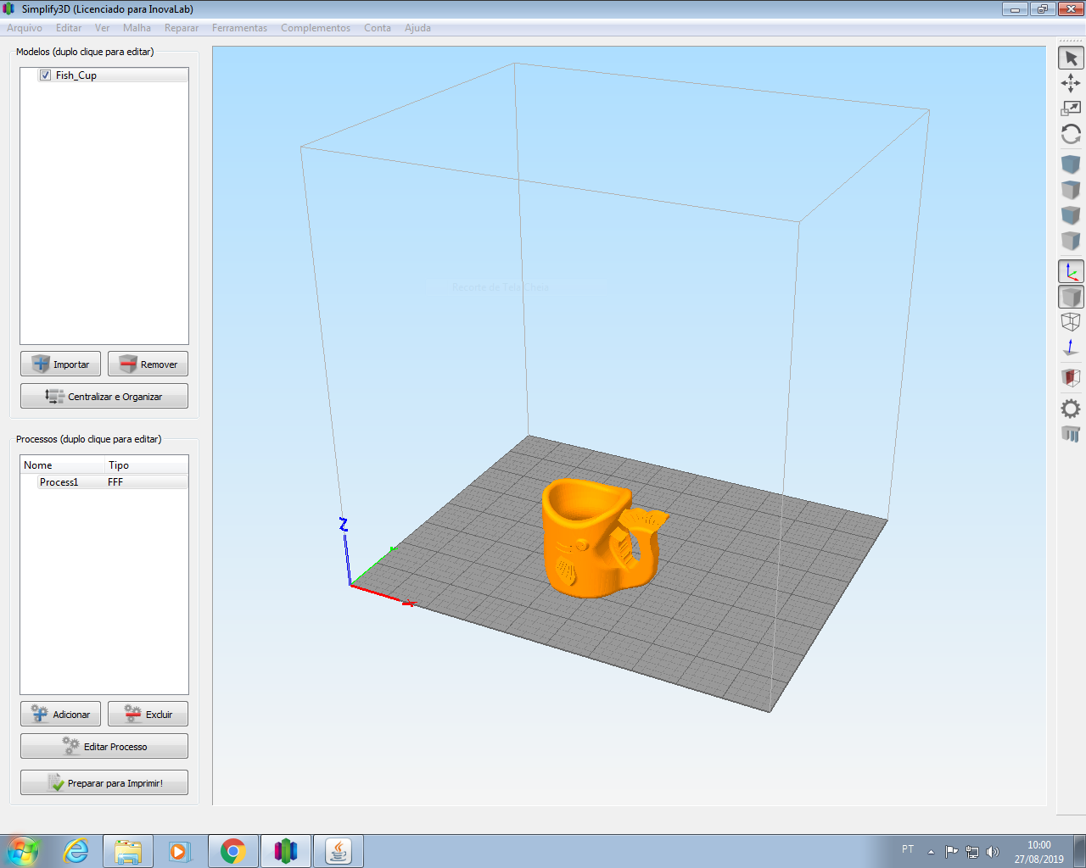
Software Simplify

Slide 13
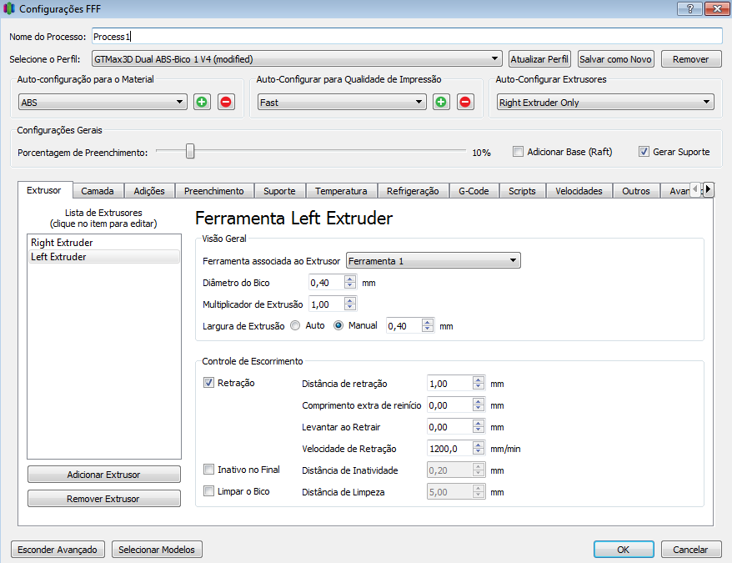
Software Simplify

Slide 14
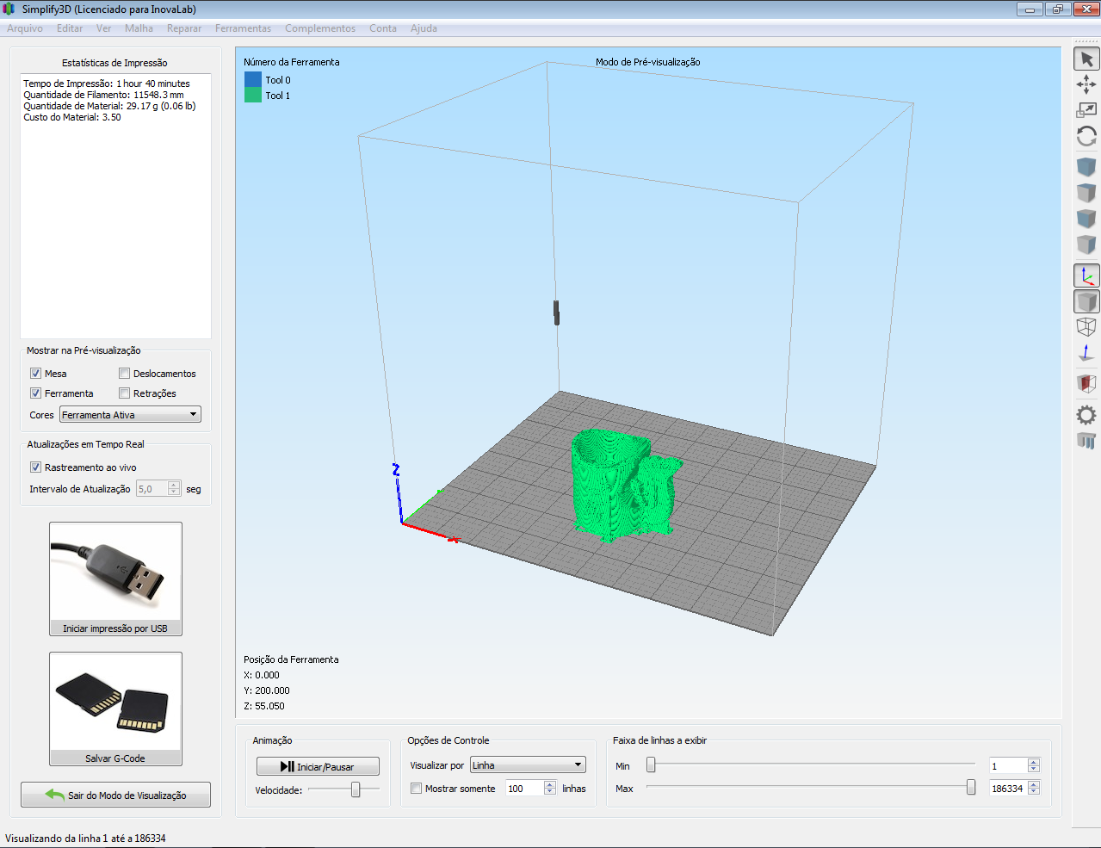
Software Simplify

Slide 15
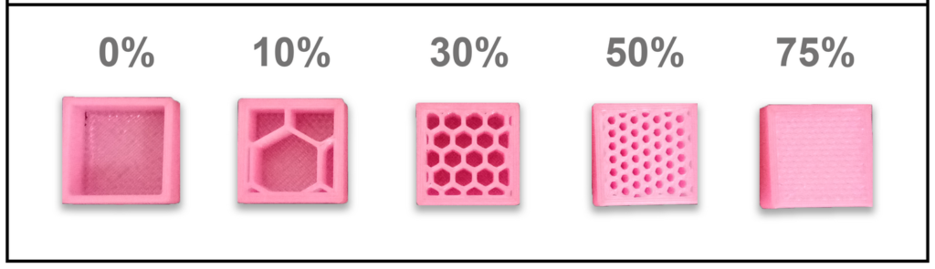
Preenchimento

Slide 16
OFICINA DE
CRIAÇÃO COLABORATIVA

Slide 17
Problema
Design
Sprint
Público Alvo
Solução
Prototipagem

Slide 18
Problema
Quais são os problemas existentes no campus que você acha que poderiam ser resolvidos com uma peça 3D?
Anote um problema por post it. (5 minutos)
Escolham qual o problema mais representativo para o grupo. (5 minutos)
Apresentem o problema.
Público Alvo
Solução
Prototipagem

Slide 19
Problema
Escolham o público alvo a qual está direcionado o problema.
Desenhe a pessoa e a de um nome.
O que ela pensa?
O que ela vê?
O que ela sente?
O que ela faz?
(5 minutos)
Apresentem a solução.
Público Alvo
Solução
Prototipagem

Slide 20
Problema
Encontrem a solução na forma de uma peça. (5 minutos)
Façam o esboço da peça em
um papel. (5 minutos)
Compartilhem a solução.
Público Alvo
Solução
Prototipagem

Slide 21
Problema
Buscar peça no repositório.
Fabricar.
Apresentar um esboço.
Público Alvo
Solução
Prototipagem

Slide 22

Obrigado pela atenção
Curta nossa página no Facebook e nos sigam no Instagram:
InovaLab campus Restinga
Email: inovalab@restinga.ifrs.edu.br

